Slide 1

Concurrency Datenkonsistenz & Datensicherheit

Slide 2
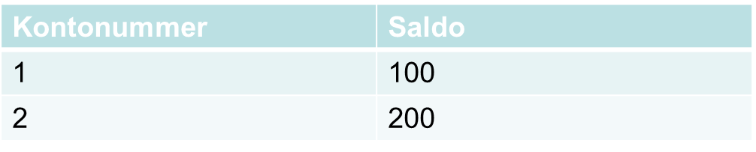

Problemstellung I
Überweisung von Konto1 auf Konto2.
Die Daten werden in einer Tabelle gespeichert:
update Konto set Saldo = Saldo - 50 where KtoNr = 1;
update Konto set Saldo = Saldo + 50 where KtoNr = 2;
Was ist das Problem, wenn der Rechner während der Verarbeitung „abstürzt“?

Slide 3
Problemstellung I
Lösung:
begin transaction;
update Konto set Saldo = Saldo - 50 where KtoNr = 1;
update Konto set Saldo = Saldo + 50 where KtoNr = 2;
commit;

Slide 4
Problemstellung I
Überweisung von Konto1 auf Konto2. Das soll aber nur dann möglich sein, wenn für eine entsprechende Kontodeckung gesorgt ist.
select Saldo from Konto where KtoNr = 1;
if (Saldo > 60) {
update Konto set Saldo = Saldo - 60 where KtoNr = 1;
update Konto set Saldo = Saldo + 60 where KtoNr = 2;
}
update Konto set Saldo = Saldo - 10 where KtoNr = 1;
Was ist das Problem, wenn zwischendurch eine andere Überweisung von Konto1 stattfindet?

Slide 5
Problemstellung I
Lösung:
begin transaction isolation level serializable;
select Saldo from Konto where KtoNr = 1;
if (Saldo > 60) {
update Konto set Saldo = Saldo - 60 where KtoNr = 1;
update Konto set Saldo = Saldo + 60 where KtoNr = 2;
}
commit;
isolation level serializable bedeutet, dass das selbe Ergebnis erzielt wird, wenn die beiden Transaktionen hintereinander ausgeführt worden wären.

Slide 6
Concurrency
In computer science, concurrency is a property of systems in which several computations are executing simultaneously, and potentially interacting with each other. The computations may be executing on multiple cores in the same chip, preemptively time-shared threads on the same processor, or executed on physically separated processors
(aus Wikipedia – 26. 10. 2015)

Slide 7
Concurrency
Multiversion concurrency control (MCC, MVCC, multi-generational concurrency control) ist ein Verfahren aus der Datenbanktechnik, das dazu dient, konkurrierende Zugriffe auf eine Datenbank möglichst effizient auszuführen, ohne zu blockieren oder die Konsistenz der Datenbank zu gefährden.
(aus Wikipedia – 26. 10. 2015)

Slide 8
Konsistenz und Transaktion
Ein konsistenter Zustand der Datenbank bedeutet die Korrektheit der in der DB gespeicherten Daten.
Es muss sichergestellt werden, dass ein konsistenter DB-Zustand durch eine Benutzermanipulation in einen wiederum konsistenten Zustand übergeführt wird. Zwischen den beiden konsistenten Zuständen befindet sich die DB in einem inkonsistenten Zustand.
Die Concurrency Control sichert die korrekte Ausführung nebenläufiger Transaktionen.

Slide 9
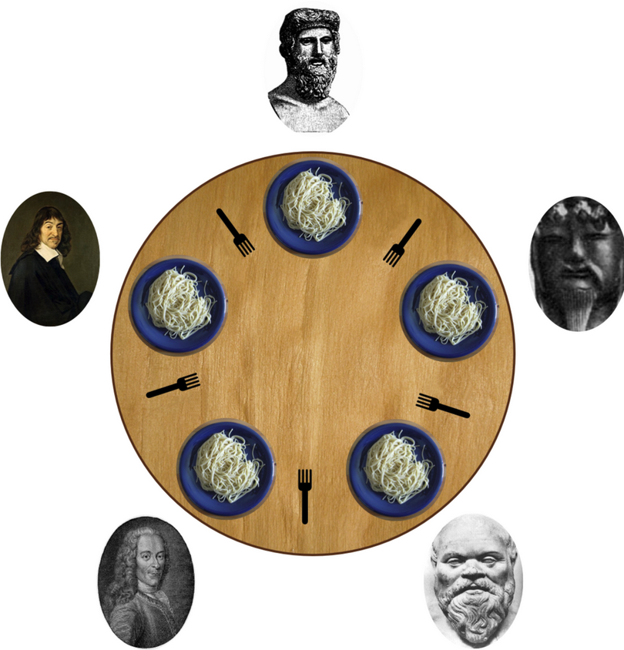
Philosophenproblem
Bringt die Concurrency - Problematik „auf den Punkt“:
Konkurrierender Zugriff auf Betriebsmittel, der zu einem Deadlock führen kann.

Slide 10
Philosophenproblem
Wenn ein Philosoph hungrig ist, greift er zur linken Gabel, dann zu rechten Gabel und beginnt zu essen. Wenn er satt ist, legt er die Gabeln weg und beginnt wieder zu denken.
Kein Problem, wenn nur einzelne Philosophen speisen wollen.
Wenn aber alle Philosophen gleichzeitig essen wollen, greifen alle Philosophen zur linken Gabel (das funktioniert noch), scheitern aber, wenn sie zur rechten Gabel greifen wollen (deadlock).
→ Synchronisierungsproblematik

Slide 11
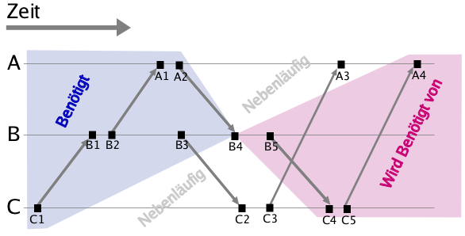
Nebenläufigkeit
Zwei Prozesse A und B heißen nebenläufig, wenn sie voneinander unabhängig bearbeitet werden können. Dabei ist es egal, ob zuerst der Vorgang A und dann B ausgeführt wird, oder ob sie in umgekehrter Reihenfolge abgearbeitet werden oder ob sie gleichzeitig erledigt werden.

Slide 12
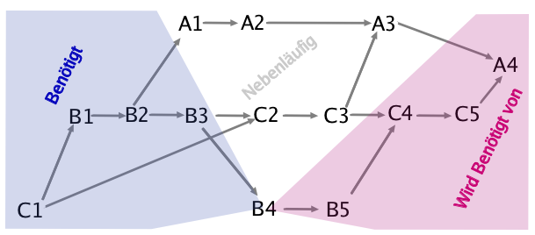
Kausale Abhängigkeit

Slide 13
Nebenläufigkeit
Gegeben sind 2 Prozesse A und B
A bestehe aus den Schritten 1 und 2
B bestehe aus den Schritten 1 und 2 und 3
Nebenläufigkeit (allgemeiner als Parallelität), bedeutet die Ausführung der beiden Prozesse in verschiedenen Ausprägungsformen:

Slide 14
Nebenläufigkeit
Die Ausführung parallel auf verschiedenen Rechnern:
A1 A2
B1 B2 B3
Die sequentielle Ausführung auf 1 Rechner:
A1 A2 B1 B2 B3 oder
B1 B2 B3 A1 A2
Die verzahnte Ausführung auf 1 Rechner:
A1 B1 A2 B2 B3

Slide 15
Parallele Prozesse
Nebenläufige Prozesse heißen parallel, wenn sie aufeinander keinen Einfluss ausüben – also unabhängig sind.
Zwei Prozesse können auf 1 CPU nebenläufig, aber nicht parallel ablaufen.
2 Rechner, die nicht miteinander verbunden sind, arbeiten vollständig parallel.

Slide 16
Nebenläufigkeit …
2 Prozesse heißen nebenläufig, wenn sie voneinander unabhängig bearbeitet werden können.
Für 2 nebenläufige Vorgänge ist es irrelevant, wie sie ‚zeitlich zueinander liegen‘.
Nebenläufigkeit ist damit ein allgemeinerer Begriff als Parallelität.

Slide 17
Konsistenz
Ein konsistenter Zustand der Datenbank bedeutet die Korrektheit der in der Datenbank gespeicherten Daten („innere Widerspruchsfreiheit“)
Es muss sichergestellt werden, dass ein konsistenter Zustand einer Datenbank durch eine Benutzermanipulation in einen wiederum konsistenten Zustand übergeführt wird. Zwischen den beiden konsistenten Zuständen befindet sich die Datenbank in einem inkonsistenten Zustand.
Durch Recovery- Funktionalitäten wird sichergestellt, dass Soft- und Hardwarefehler die Konsistenz von Daten nicht beeinträchtigen.

Slide 18
Grundstruktur einer Transaktion
Trans (lat.) → hinüber
→ Überführung
Agere (lat.) → handeln, führen
Überführung von einem konsistenten Zustand zum nächsten.
Begin of transaction -- BOT
Read x
Write y
End of transaction -- EOT
Das ausführende System muss sicherstellen, dass immer entweder beide Aktionen ausgeführt werden oder keine der Aktionen ausgeführt wird.

Slide 19
Grundstruktur
Transaktion ~ LUW (logical unit of work)
Die Reihenfolge der Operationen innerhalb einer Transaktion kann nicht geändert werden.
Darstellung als gerichteter Graph:
r[x] → w[x] → r[y] → c
r[z]
r[x] → w[x] und r[z] können gleichzeitig ausgeführt werden.

Slide 20
ACID
Atomic: alle oder keine Operationen einer Transaktion
Consistency preserving: vollständige Transaktionsausführung einer Transaktion bewahrt die Konsistenz der Daten (event. über inkonsistente Zwischenzustände)
Isolated: gewährleisten Schutz vor parallelen Datenbankzugriffen anderer Transaktionen (virtueller Einbenutzerbetrieb)
Durable: alle Transaktionsergebnisse sind nach Transaktionsende dauerhaft.

Slide 21
Transaktion
Eingabe: anr_alt, anr_neu
…...
EXEC SQL WHENEVER SQLERROR GOTO undo;
EXEC SQL UPDATE artikelstamm
SET anr = :anr_neu
WHERE anr = :anr_alt;
EXEC SQL UPDATE bestellungen
SET anr = :anr_neu
WHERE anr = :anr_alt;
EXEC SQL COMMIT WORK;
undo:
EXEC SQL ROLLBACK WORK;
die Datenbank durchwandert während einer solchen LUW inkonsistente Zwischenzustände

Slide 22
Beispiel Commit
CREATE TABLE accounts (account_id NUMBER(6), balance NUMBER (10,2));
INSERT INTO accounts VALUES (7715, 6350.00);
INSERT INTO accounts VALUES (7720, 5100.50);
DECLARE
transfer NUMBER(8,2) := 250;
BEGIN
UPDATE accounts SET balance = balance - transfer WHERE account_id = 7715;
UPDATE accounts SET balance = balance + transfer WHERE account_id = 7720;
COMMIT COMMENT 'Transfer From 7715 to 7720' WRITE IMMEDIATE NOWAIT;
END;
/

Slide 23
Beispiel Rollback
DECLARE
emp_id NUMBER(6); emp_lastname VARCHAR2(25); emp_salary NUMBER(8,2); emp_jobid VARCHAR2(10);
BEGIN
SELECT employee_id, last_name, salary, job_id INTO emp_id, emp_lastname, emp_salary, emp_jobid FROM emp WHERE employee_id = 120;
INSERT INTO emp_name VALUES (emp_id, emp_lastname);
INSERT INTO emp_sal VALUES (emp_id, emp_salary);
INSERT INTO emp_job VALUES (emp_id, emp_jobid);
EXCEPTION
WHEN DUP_VAL_ON_INDEX THEN
ROLLBACK;
DBMS_OUTPUT.PUT_LINE('Inserts have been rolled back'); END;/
CREATE TABLE emp_name AS SELECT employee_id, last_name FROM emp;
CREATE UNIQUE INDEX empname_ix ON emp_name (employee_id);
CREATE TABLE emp_sal AS SELECT employee_id, salary FROM emp;
CREATE UNIQUE INDEX empsal_ix ON emp_sal (employee_id);
CREATE TABLE emp_job AS SELECT employee_id, job_id FROM emp;
CREATE UNIQUE INDEX empjobid_ix ON emp_job (employee_id);

Slide 24
COMMIT / ROLLBACK
Auswirkungen von COMMIT:
eine Transaktion wird erfolgreich beendet
von der Transaktion geänderten Daten werden in die DB übernommen
andere Prozesse sehen ab diesem Zeitpunkt die geänderten Daten
alle von der Transaktion gesperrten Ressourcen werden freigegeben
Oracle führt nach jedem DDL Statement ein implizites COMMIT aus.
Auswirkungen von ROLLBACK:
eine Transaktion wird erfolglos beendet
alle von dieser Transaktion geänderten Daten werden auf den ursprünglichen Wert zurückgesetzt, wobei die ursprünglichen Werte aus dem Rollback Segment gewonnen werden
alle von der Transaktion gesperrten Ressourcen werden freigegeben
Die Daten werden aber zum COMMIT Zeitpunkt nicht zwangsweise physisch geschrieben, sondern es wird nur ein kurzer, die Transaktion beschreibender Eintrag in den REDO Log File geschrieben.

Slide 25
Wiederholung: verteilte Transaktion
Überweisung eines bestimmten Betrag b von Bank x nach Bank y. Die Daten sind in verschiedenen Datenbanken gespeichert.
Begin transaction
Lese Konto k_x der Bank x und vermindere den Kontostand um den Betrag b.
Lese Konto k_y der Bank y und erhöhe den Kontostand um den Betrag b.
End transaction (2-phase-commit)

Slide 26
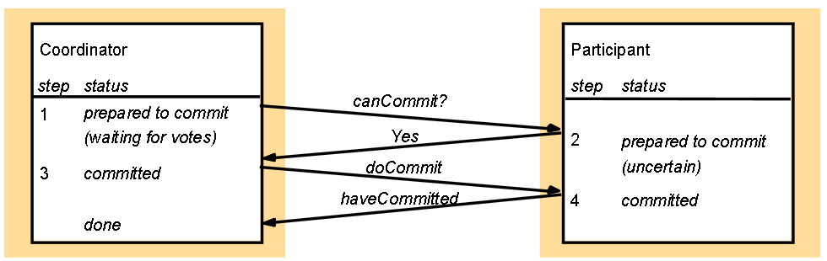
2-Phasen Commit Protokoll
Was passiert, wenn der Koordinator zwischen Schritt 1 und 3 ausfällt?
Was passiert, wenn ein „haveCommitted“ nicht beim Koordinator ankommt?

Slide 27
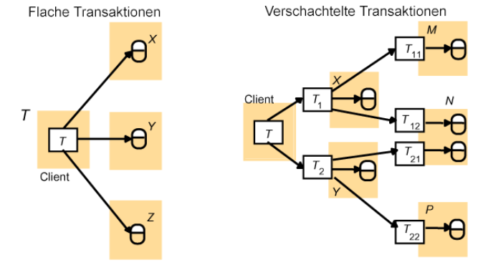
Verteilte Transaktion

Slide 28
Read only Transaktion
Werden verwendet, wenn in einer Transaktion mehrfache Abfragen auf eine andere Transaktion
„treffen“, die dieselben Tabellen ändert. In dieser Situation wird durch „read only transactions“ die
Performance verbessert.
Nach der Festlegung einer Transaktion als „read only transaction“ sehen alle nachfolgenden Queries
nur diejenigen Änderungen die vor dem Start der Transaktion commited worden sind. Read Only hat
keine Auswirkung auf andere Transaktionen.

Slide 29
Read only Transaktion
COMMIT;
SET TRANSACTION READ ONLY;
SELECT product_id, quantity_on_hand FROM inventories
WHERE warehouse_id = 5
ORDER BY product_id;
COMMIT; -- Ende “read only”

Slide 30
Read only Transaktion
DECLARE
daily_order_total NUMBER(12,2);
weekly_order_total NUMBER(12,2);
monthly_order_total NUMBER(12,2);
BEGIN
COMMIT; -- ends previous transaction
SET TRANSACTION READ ONLY NAME 'Calculate Order Totals';
SELECT SUM (order_total) INTO daily_order_total FROM orders
WHERE … Bestelldatum Heute;
SELECT SUM (order_total) INTO weekly_order_total FROM orders
WHERE … Bestelldatum in der letzten Woche inkl. Heute;
SELECT SUM (order_total) INTO monthly_order_total FROM orders
WHERE … Bestelldatum im letzten Monat inkl. Heute;
COMMIT; -- ends read-only transaction
END;
/

Slide 31
Autonome Transaktion
Eine autonome Transaktion ist eine unabhängige Transaktion, die durch eine andere Transaktion gestartet wird. Es werden keine Sperren weitergegeben.
Eine Transaktion wird zur autonomen Transaktion durch: pragma autonomous_transaction;
Pragma … compiler direktive zur Compilezeit wirksam

Slide 32
Autonome Transaktion
Haupttransaktion führt auf bestimmte Tabellen Änderungen durch. Wenn ein Fehler aufgetreten ist, soll ein Rollback durchgeführt werden.
Untergeordnete Transaktion hier werden die in der Haupttransaktion aufgetretenen Fehler / Ausnahmebedingungen protokolliert in der Form, dass ein Eintrag in einer Fehlertabelle durchgeführt wird.
Unter diesen Umständen würde ein Rollback der Haupttransaktion auch die in der Protokolltabelle eingetragenen Fehlermeldungen zurückrollen.
AT laufen in einem eigenen Kontext - sie erlauben es, dass der Fehlereintrag durchgeführt und commited wird, ohne das Ergebnis der Haupttransaktion festzuschreiben.

Slide 33
Geschachtelte Transaktion
Commit-Regel:
Das (lokale) Commit einer Sub-Transaktion macht ihre Ergebnisse nur der Vater-Transaktion zugänglich. Das endgültige Commit der Sub-Transaktion erfolgt dann und nur dann, wenn für alle Vorfahren bis zur TopLevel-Transaktion das endgültige Commit erfolgreich verläuft.
Rücksetzregel:
Wenn eine (Sub-) Transaktion auf irgendeiner Schachtelungsebene zurückgesetzt wird, werden alle ihre Sub-Transaktionen, unabhängig von ihrem lokalen Commit-Status ebenso zurückgesetzt. Diese Regel wird rekursiv angewendet.
Sichtbarkeits-Regel:
Änderungen einer Sub-Transaktion werden bei ihrem Commit für die Vater-Transaktion sichtbar. Objekte, die eine Vater-Transaktion hält, können Sub-Transaktionen zugänglich gemacht werden.

Slide 34
Problemfelder
ACID ist auf kurze Transaktionen zugeschnitten.
Lange Batchvorgänge können zu einem hohen Arbeitsverlust führen → Rücksetzen der gesamten Aktivität möglicherweise nicht akzeptabel.
Lange Sperrdauer kann zu einem extrem schlechten Durchsatz führen.
Sperren vieler Objekte führt zu einer hohen Blockierungsrate.

Slide 35
Probleme mit langlaufenden ,Transaktionen‘
„Druck der Dokumente“ für eine Urlaubsreservierung umfasst:
Flugstatus zeigen
Flugreservierung durchführen
Hotelinfo anzeigen
Hotelreservierung durchführen
Leihauto reservieren
Dokumente Drucken
Mehrere ‚Transaktionen‘ werden hintereinander ausgeführt. Wenn bei der vorletzten Aktivität (Leihauto reservieren) ein Problem auftritt, muss die gesamte Transaktion zurückgesetzt werden.

Slide 36
Probleme mit langlaufenden ,Transaktionen‘
Genau genommen spricht man hier nicht mehr von Transaktionen, sondern von Prozessen, die einer anderen Fehler- / Ausnahmebedingungsstrategie bedürfen.
Die Basis dieser Prozesse oder Prozessketten bilden einzelne Transaktionen. Dort ist die lokale ACID Eigenschaft sichergestellt.

Slide 37
Ein spezielles ,Rollback‘ …
.. ist die Kompensation:
Wenn ein zustandsorientiertes Undo – Recovery nicht möglich ist, wird eine logische Kompensation notwendig (Stornierung, Terminabsage)
Problembereiche dabei:
Korrektheit des Kompensationsprogramms
Kompensationsprogramm darf nicht scheitern
Nicht alle Operationen sind kompensierbar (z.B. Ausgabe eines Betrags beim Bankomat, …). Nicht kompensierbare Operationen sollten an das Ende einer Verarbeitungsfolge gestellt werden.

Slide 38
Workflow Management System
https://www.microtech.de/erp-wiki/workflow
Zentraler Begriff sind dabei die Geschäftsprozesse.
Prozesse sind „oberhalb“ von Datenbanken bzw. transaktionalen Anwendungen definiert
Jeder Schritt (Aktivität) ist selbst eine Transaktion
Ziel: Transaktionssemantik für Prozesse!

Slide 39
Workflow Management System
Im Bezug auf Atomarität für kurze (Buchungs-)Transaktionen war die Alles-oder-Nichts-Semantik sehr erstrebenswert
Für Prozesse ist dies jedoch nicht mehr der Fall
Beim Auftreten eines Fehlers sollten nicht automatisch die gesamten Änderungen, d.h. alle bisher ausgeführten Dienste, eines Prozesses verworfen werden (Kosten optimieren!)
Manchmal kann dies auch gar nicht erlaubt sein durch die Semantik der einzelnen Prozess-Schritte (wenn zum Beispiel die Effekte einer Aktivität nicht rückgängig gemacht werden können, da kein zusätzlicher Dienst hierzu verfügbar ist)
Prozesse benötigen flexiblere Fehlerbehandlungsstrategien
z.B. alternative Ausführungen, die im Fehlerfall zur Anwendung kommen
Bei Systemfehlern sollte der Prozess weitergeführt werden als hätte es keinen Fehler gegeben (Vorwärts-Recovery)
Aus: http://www.dbs.ethz.ch/education/timi/WS_03_04/Vorlesungsunterlagen/1-Einfuehrung.pdf

Slide 40
SAVEPOINT
Dadurch können längere Transaktionen unterteilt werden verbunden mit der Möglichkeit des partiellen Zurückrollens.
Vor jedem INSERT, UPDATE oder DELETE wird ein impliziter Savepoint gesetzt. Wenn das Statement scheitert, wird auf diesen Savepoint zurückgerollt.
Anwendungsfall:
Aus einer Transaktion heraus werden mehrere Funktionen aufgerufen. Vor jedem Aufruf wird ein SAVEPOINT gesetzt – damit ist es problemlos möglich auf den Zustand vor Start der Funktion zurückzurollen, wenn die Funktionsausführung scheitert.

Slide 41
SAVEPOINT
COMMIT
UPDATE PERS SET GEHALT = GEHALT * 1.5
SAVEPOINT VOR_INSERT
INSERT INTO PROJEKT VALUES ...
SAVEPOINT VOR_DELETE
DELETE FROM PROJEKT WHERE PROJ_NR = 4711
CASE ERROR IS
WHEN 0 THEN COMMIT
WHEN 1 THEN ROLLBACK TO VOR_DELETE
WHEN 2 THEN ROLLBACK TO VOR_INSERT
WHEN OTHERS THEN ROLLBACK;

Slide 42
SAVEPOINT Beispiel
CREATE TABLE emp_name AS SELECT employee_id, last_name, salary FROM employees;
CREATE UNIQUE INDEX empname_ix ON emp_name (employee_id);
DECLARE emp_id employees.employee_id%TYPE;
emp_lastname employees.last_name%TYPE;
emp_salary employees.salary%TYPE;
BEGIN
SELECT employee_id, last_name, salary
INTO emp_id, emp_lastname, emp_salary
FROM employees
WHERE employee_id = 120;
UPDATE emp_name SET salary = salary * 1.1 WHERE employee_id = emp_id;
DELETE FROM emp_name WHERE employee_id = 130;
SAVEPOINT do_insert;
INSERT INTO emp_name VALUES (emp_id, emp_lastname, emp_salary);
EXCEPTION WHEN DUP_VAL_ON_INDEX THEN ROLLBACK TO do_insert;
DBMS_OUTPUT.PUT_LINE('Insert has been rolled back');
END; /

Slide 43
Transaktion und Integrität
Integritätskontrolle erfolgt durch das DBMS:
Für welche Operationen welche Überprüfungen durchzuführen sind
Wann die Überprüfung durchgeführt werden soll (direkt bei der Änderungsoperation oder verzögert bei Transaktionsende)
CREATE TABLE games (scores NUMBER, CONSTRAINT unq_num UNIQUE (scores) INITIALLY DEFERRED DEFERRABLE);
Hier wird die Constraint prinzipiell als deferrable (widerruflich) definiert.
Initially deferred verzögert die Prüfung bis zum commit

Slide 44
Transaktion und Integrität
Durch deferrable kann die Integritätsprüfung bis zum Transaktionsende ausgeschaltet werden – während der Transaktion kann sich die Datenbank ja in einem inkonsistenten Zustand befinden.
Bei Massenverarbeitung kann die zeitaufwändige Integritätskontrolle an das Transaktionsende verlegt werden – damit wird verhindert, dass jeder einzelne Satz (z.B. bei Insert) geprüft wird.

Slide 45
Transaction Control - Zusammenfassung
Transaction Control Statements
COMMIT
ROLLBACK
SAVEPOINT
SET TRANSACTION Festlegung der Eigenschaften von Transaktionen (z.B. READ ONLY)

Slide 46
Transaction Log File
Logging ist das Protokollieren von Änderungen in der Datenbank sowie von Zustandsänderungen der Transaktionen in einer Log – Datei zum Zweck des Recovery.

Slide 47
Recovery durch Log File
Eine Wiederherstellung (recovery) der Datenbank nach einem Fehlerfall erfordert eine Protokollierung (logging) aller Änderungen an der Datenbank um ein UNDO oder ein REDO auszuführen. Ausgangspunkt ist eine Sicherung (backup) der Datenbank.
Roll Forward Recovery angenommen, ein File wurde zerstört und kann nicht mehr gelesen werden. In diesem Fall wird die letzte Sicherungskopie des Files geladen. Danach werden alle Log Files bearbeitet und alle aufgezeichneten Änderungen des zerstörten Files nachvollzogen.
Roll Back Recovery angenommen, ein Programm stürzt ab. In dieser Situation wird der Log File 'rückwärts' gelesen und alle aufgezeichneten Änderungen werden mit umgekehrten Vorzeichen wiederholt.

Slide 48
Aufbau Transaction Log
Übung:
Überlegen Sie, wie der Aufbau eines Log Files gestaltet werden muss, um ein rollback oder rollforward Recovery durchführen zu können.

Slide 49
Struktur der Log - Einträge
Eindeutige Nummer (Log Sequence Number - LSN) zur Identifizierung. Damit wird auch die zeitliche Ordnung bestimmt.
Eine Transaktionskennung
Ein Feld Previous LSN über das die Einträge rückwärts miteinander verknüpft sind.
Einträge, die Beginn, Ende oder Abbruch einer Transaktion kennzeichnen.
Nur für Änderungsoperationen: Redo – Information: gibt an, wie die Änderung nachvollzogen werden kann Undo – Information: gibt an, wie die Änderung rückgängig gemacht werden kann

Slide 50
Hinweis
Oracle Log Miner zur Analyse von Log Files
Dadurch kann der Log File betrachtet werden SELECT * FROM v$log;
V$LOGMNR_DICTIONARY - The dictionary file in use.
V$LOGMNR_PARAMETERS - Current parameter settings for LogMiner.
V$LOGMNR_LOGS - Which redo log files are being analyzed.
V$LOGMNR_CONTENTS - The contents of the redo log files being analyzed.

Slide 51
Transaction Log
Im folgenden Beispiel werden folgende Einträge durchgeführt:
(LSN, TransactionID, PageID, Redo, Undo, PrevLSN)
LSN (log sequence number) eindeutige Kennung des Log Eintrags.
TransactionID Transaktion, die die Änderung durchgeführt hat
PageID Kennung der Seite, die geändert wurde
Redo gibt an, wie die Änderung nachvollzogen werden kann
Undo gibt an, wie die Änderung rückgängig gemacht werden kann
PrevLSN
Pointer auf vorhergehenden Log Eintrag der gegenständlichen Transaktion

Slide 52
Beispiel Log File

Slide 53
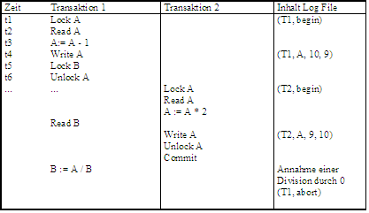
Logfile

Slide 54
Log File Speicherhierachie

Slide 55
Log Ringpuffer

Slide 56
Concurrency Control
DBMSe sind Multiuser-Systeme, was bedeutet, dass es erlaubt ist, dass mehrere Transaktionen zur selben Zeit in der gleichen Datenbank ablaufen. In solchen Systemen wird ein Concurrency-Kontrollmechanismus benötigt, damit sich zeitlich nebenläufige Transaktionen gegenseitig nicht beeinträchtigen. Ohne einen solchen Mechanismus können verschiedene Probleme auftreten…

Slide 57
DB Probleme
http://www.internetoekonomie.com/lernmaterialdemosite/module/transaktionen/html/a30.html

Slide 58
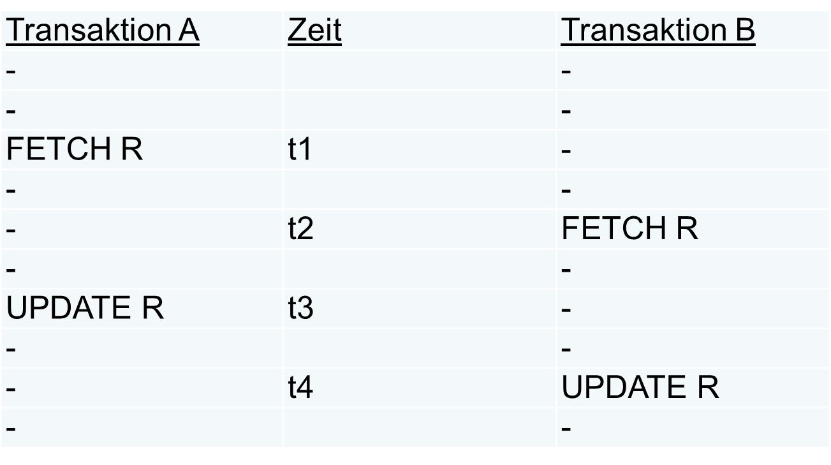
Lost Update Problem

Slide 59
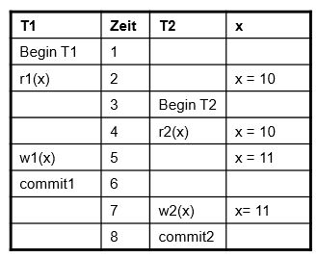
Lost Update Beispiel
Das w(x) soll in diesem Fall bedeuten: x = x + 1

Slide 60
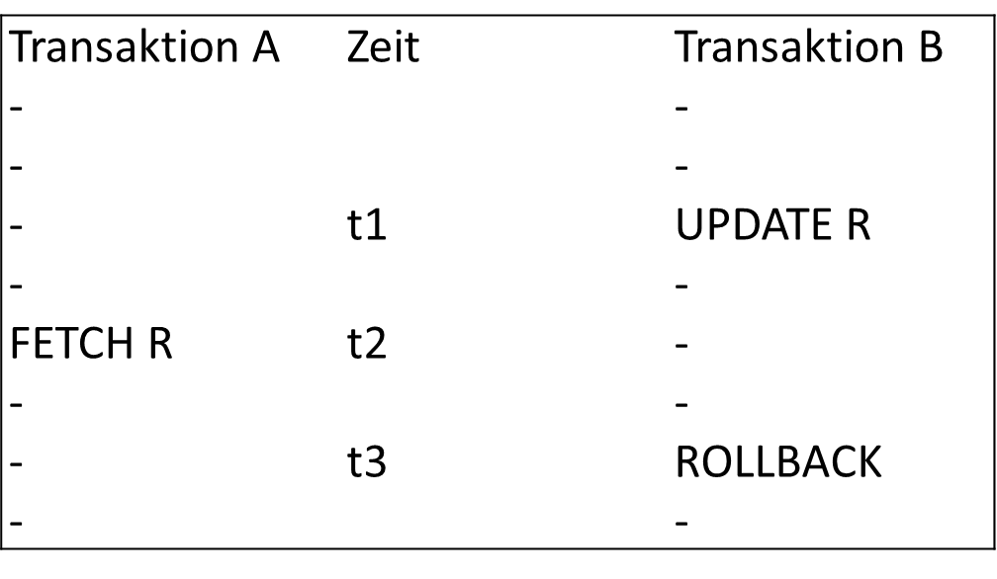
Dirty Read (uncommited dependency problem)

Slide 61
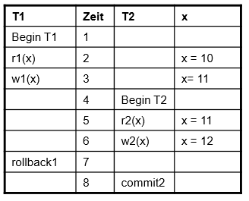
Dirty Read Beispiel
In der Datenbank steht der falsche Wert x = 12. Richtiger Wert: x = 11
Grund: Transaktion T2 liest einen Wert (x = 11), den es so nie in der Datenbank gegeben hat, da T1 zurückrollt.

Slide 62
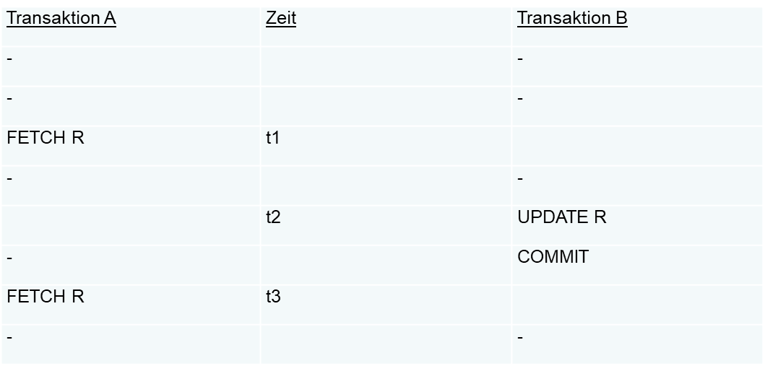
Das Phantom Problem
Eine Transaktion liest Daten, welche sie vorher schon gelesen hat, erneut und stellt fest,
dass die Daten von einer anderen Transaktion (die seit dem ersten Lesen abgeschlossen
wurde) verändert (oder gelöscht oder eingefügt) worden sind.
Das Problem wird aber nicht immer als wirkliches Problem angesehen: es wird eine Entscheidung zu treffen sein, ob mit „consistenten oder current“ Daten gearbeitet werden soll.

Slide 63
Unrepeatable-Read Problem
Konto 1 |  | Konto 2 |  | Konto 3
40 |  | 50 |  | 30
Transaktion A | Zeit | Transaktion B
- |  | -
- |  | -
FETCH K1(40) | t1 | -
sum = 40 |  | -
- |  | -
FETCH K2(50) | t2 | -
sum = 90 |  | -
- |  | -
- | t3 | FETCH K3(30)
- |  | -
- | t4 | UPDATE K3
- |  | 30 -> 20
- |  | -
- | t5 | FETCH K1 (40)
- |  | -
- | t6 | UPDATE K1
- |  | 40 -> 50
- |  | -
- | t7 | COMMIT
-
FETCH K3 (20) | t8
sum = 110
(nicht 120)

Slide 64
Locking
Grundidee: Wenn eine Transaktion A ein Objekt (Tabelle, Datensatz) benötigt und sichergestellt werden soll, dass eine andere Transaktion B keine Veränderung an diesem Objekt vornimmt, dann wird von der Transaktion A ein Lock für dieses Objekt angemeldet. Damit können andere Transaktionen solange keine Veränderungen an diesem Objekt vornehmen, bis das Objekt wieder frei verfügbar ist (z.B. bei Ende von Transaktion A).

Slide 65
Sperrgranularität
Datenbank
Datenbank
Relation
Datei
Tupel
Cluster
Seite
Attribut
Physisch
Logisch

Slide 66
Konsequenz der Sperrgranularität
Bei zu kleiner Granularität werden Transaktionen mit hohem Datenzugriff ‚gebremst‘, da viele Sperren angefordert werden müssen.
Bei hoher Granularität werden unnötig viele Objekte gesperrt, was die Parallelität der Verarbeitung negativ beeinträchtigt.

Slide 67
Locking
Exclusive Locks (X Locks)
Falls die Transaktion A den Datensatz R durch einen X Lock sperrt, wird eine Anfrage von Transaktion B für den gleichen Datensatz R abgelehnt, egal, ob die Anfrage nach einem X Lock oder S Lock getätigt wurde. Transaktion B wird in einen Wartezustand versetzt und sie wartet, bis der Datensatz R wieder frei ist.

Slide 68
Locking
Shared Locks (S Locks)
Falls eine Transaktion A einen S Lock für den Datensatz R aufrechterhält, muss eine X Lock anfordernde Transaktion B warten, bis A den Lock zurücknimmt. Falls die Transaktion B nur einen S Lock anfordert, so wird dieser gewährt. Damit hat nun auch B einen S Lock am Datensatz R.

Slide 69
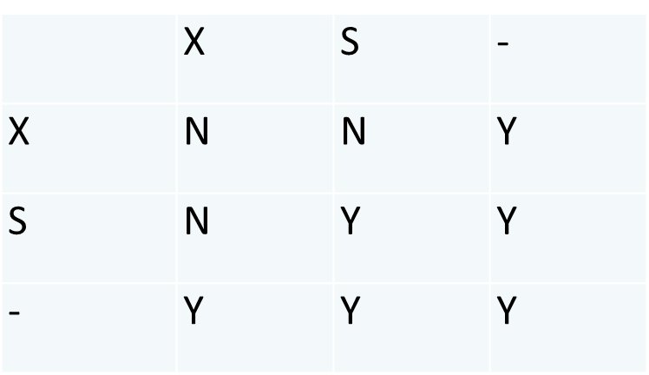
Kompatibilitätsmatrix

Slide 70
Lockebenen
Row Lock ist eine Sperre auf einen einzelnen Datensatz. Ein solcher Lock wird angemeldet durch INSERT, UPDATE, DELETE, MERGE und SELECT … FOR UPDATE. Diese Lockart existiert bis zum nächsten Commit oder Rollback.
zusätzlich
Table Lock durch INSERT, UPDATE, DELETE, MERGE und SELECT … FOR UPDATE wird nicht nur ein Row Lock, sondern auch ein Table Lock angemeldet. Mit dem LOCK TABLE Statement kann explizit ein Table Lock angefordert werden.

Slide 71
DML Sperren
Jede DML Operation fordert 2 Sperren an:
Sperre im ROW EXCLUSIVE Mode für die zu aktualisierende Zeile – unabhängig von der Anzahl der zu sperrenden Zeilen.
Sperre im SHARE Modus auf Tabellenebene für die zu aktualisierende Tabelle. Damit kann eine andere Transaktion nicht die ganze Tabelle sperren (z.B. durch DELETE, DROP).

Slide 72
DML und DDL

Slide 73
Locking in Oracle
ein lesender Zugriff braucht keine Sperren
alle DML Operationen sperren auf Satzebene
während aller DML Operationen können weitere Prozesse diese Tabellen auch lesen
Automatisches Locking eine Transaktion führt alle notwendigen Locks durch.
Explizites Locking in bestimmten Ausnahmesituationen kann es möglich sein, dass ein manuell ausgeführter Lock der aktuellen Situation besser angepasst ist als ein automatischer Lock.
Beispielsweise könnte es in dem Fall, dass sehr viele Datensätze einer Tabelle geändert werden, besser sein, die gesamte Tabelle explizit zu sperren, als dass für jeden einzelnen Satz ein automatischer Lock durchgeführt wird. In diesem Fall würde also ein explizites Locking einen Performancegewinn mit sich bringen. lock table Tabelle in exclusive mode;

Slide 74
Oracle Locktypen I
Exclusive Mode (X) Tabelle ist exklusiv vom Prozeß gesperrt
Share Mode (S) Tabelle ist im read-only Modus gesperrt. Andere Prozesse können die Tabelle ebenfalls im S Mode sperren und die Tabelle lesen, jedoch können von keinem Prozeß DML Operationen durchgeführt werden
Row Exclusive (RX) Standard Lock Typ innerhalb von Oracle, der weiteren Prozessen RX Locks gestattet. Das Sperren der Tabelle im X oder S Mode durch andere Prozesse ist nicht gestattet.

Slide 75
Oracle Locktypen II
Row Share (RS) und Share Update (R) gestattet weiteren Prozessen, RS Locks zu setzen. Andere Prozesse können die Tabelle lesen, aber nicht im X Mode sperren. Andere Prozesse können die Tabelle im S Mode sperren.
Share Row Exclusive (SRX) andere Prozesse können die Tabelle lesen. Andere Prozesse können die Tabelle nur im RS Mode sperren. Andere Prozesse können die Tabelle weder im X Mode noch im S Mode sperren.

Slide 76
SQL Locks
LOCK TABLE table IN SHARE ROW EXCLUSIVE MODE;
LOCK TABLE table IN EXCLUSIVE MODE;
LOCK TABLE table IN ROW EXCLUSIVE MODE;

Slide 77
Lock Escalation
Kann in manchen Datenbanken (nicht in Oralce) vorkommen, wenn eine größere Anzahl von Locks auf einer Granularitätsebene (z.B. Zeilenebene) gehalten werden. Das DBMS eskaliert die Locks auf eine höhere Ebene (z.B. Tabellenebene).
Durch Lock Escalation steigt die Deadlockwahrscheinlichkeit.
Szenario:
Durch vielfache Sperre von Zeilen durch Transaktion T1 möchte T1 zu einem table-lock eskalieren – kann das aber nicht, da T2 einen Lock hält. Es kommt zu einem Deadlock, wenn T2 auch eine Lock – Esacalation anfordert.

Slide 78
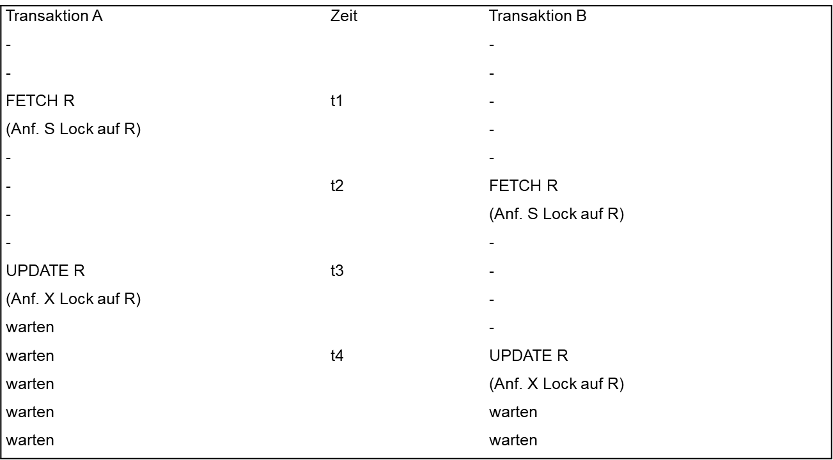
Lösung Lost Update

Slide 79
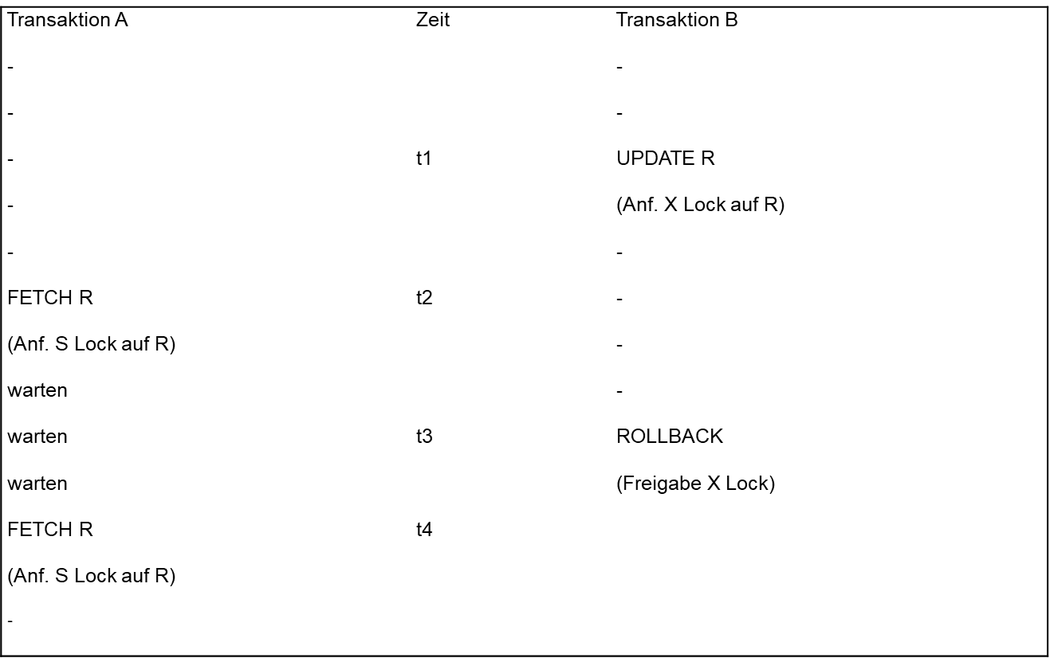
Lösung Dirty Read

Slide 80
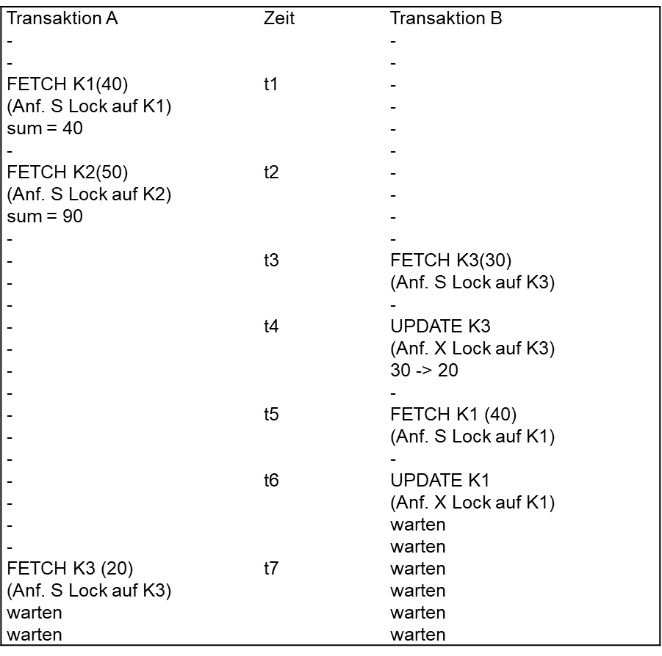
Lösung Phantom Read

Slide 81
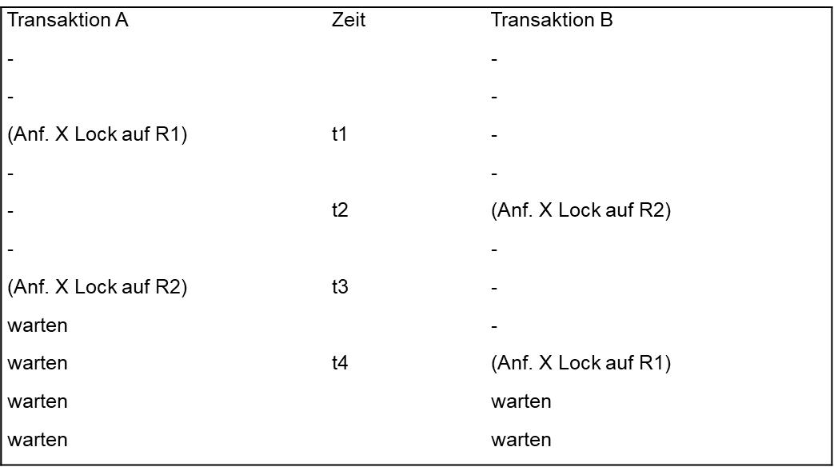
Deadlock
Die vorangegangenen Probleme wurden zwar gelöst, jedoch trat ein neues Problem auf, nämlich ein Deadlock. Das Deadlock-Problem wird verursacht, wenn 2 Transaktionen sich gegenseitig sperren.

Slide 82
Behandlung von Deadlocks
Vermeidung von Deadlocks (Preclaiming): Transaktionen werden erst begonnen, wenn alle ihre Sperranforderungen zu Transaktionsbeginn erfüllt werden können. Problem: die Transaktion ‚weiß‘ zu Beginn (üblicherweise) nicht, welche Datenobjekte auf Grund des Kontrollflusses tatsächlich benötigt werden.
Zulassung von Deadlocks, Erkennung (Detection) und Behandlung – wie in Oracle

Slide 83
Übung
Versuchen Sie einen Deadlock zu erzeugen und stellen Sie fest, wie Oracle reagiert!

Slide 84
Wartegraph
Ist eine Detection – Methode
Ein gerichteter Graph mit den Prozessen als Knoten und den Wartebeziehungen als Kanten wird als Wartegraph bezeichnet.
Die Knoten entsprechen den Kennungen der derzeit im System aktiven Transaktionen. Wann immer eine Transaktion T2 auf die Freigabe einer Sperre durch eine Transaktion T1 wartet, wird die Kante T2 -> T1 eingeführt.
Deadlock: Wartegraph weist einen Zyklus auf.

Slide 85
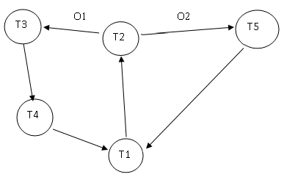
Beispiel Wartegraph
Die Auflösung eines Deadlocks erfolgt durch Rücksetzen einer an der Verklemmung beteiligten Transaktion.
T2 wartet darauf, dass T3 die Sperre auf Objekt O1 freigibt. T2 wartet aber auch darauf, dass T5 die Sperre auf Objekt O2 freigibt. In diesem Fall werden beide Deadlocks durch Zurücksetzung von Transaktion T2 aufgelöst.

Slide 86
Deadlock Prevention - Preclaiming
Durch ein Preclaiming – Sperrverfahren. Dabei fordert eine Transaktion alle benötigten Sperren beim Beginn der Transaktion an. Die Ausführung der Transaktion startet erst dann, wenn auch alle Sperren erworben werden konnten.
Bei diesen Verfahren werden keine Deadlocks auftreten – allerdings sind Wartezeiten zu erwarten, bis die Transaktion gestartet werden kann, da sie ja auf den Erwerb aller Sperren warten muss.
Problem: Zu Transaktionsbeginn ist nicht unbedingt bekannt, welches Objekt (welcher Datensatz) gesperrt werden muss – in der Regel nur die Obermenge (welche Tabelle). Damit würde die Sperrgranularität auf eine unakzeptabel hohe Ebene gehoben werden.

Slide 87
Deadlock Prevention - Preclaiming
Transaktion 1 Transaktion 2
(Anf. X Lock auf R1) (Anf. X Lock auf R2)
(Anf. X Lock auf R2) (Anf. X Lock auf R1)
Beim Preclaiming fordert T1 die Sperren auf R1 und R2. Wenn jetzt die Sperranforderung von T1 an R1 zuerst bearbeitet wird, dann darf T1 ohne Behinderung auch alle weiteren Sperren anfordern (in diesem Fall für R2). Wenn eine Transaktion alle Sperren hält, dann darf sie starten. T2 würde bei der Sperranforderung an R2 in einen Sperrkonflikt eintreten und muss daher warten, bis T1 endet. Der Deadlock wird dadurch umgangen.

Slide 88
Deadlock: Transaction Scheduling
Dieses Verfahren lässt die parallele Durchführung nur in eingeschränkter Weise zu. Nur solche Transaktionen dürfen sich zeitlich überlappen, die keine gemeinsamen Datenobjekte behandeln. Damit behindern sich die Transaktionen gegenseitig niemals. Dieses Verfahren setzt aber voraus, dass bereits vor dem Ausführen der Operationen feststeht, auf welche Datenobjekte zugegriffen wird. Da man dies i.a. nie ganz genau sagen kann, sind solche Verfahren unnötigerweise pessimistisch.
Als Konsequenz ergibt sich z.B. statt einem einfachen Lock auf Datensatzebene oft ein Lock der gesamten Tabelle, da eben nicht genau bekannt ist, welcher Datensatz verändert werden wird.

Slide 89
Timeout Verfahren
Eine Transaktion wird zurückgesetzt, wenn ihre Wartezeit auf ein Objekt auf Grund einer Sperre eine bestimmte Zeitschranke überschreitet. (timeout).
Schwierigkeit: Wahl der richtigen Zeitschranke. Ein hoher Wert bedeutet, dass die ein Deadlock erst nach langer Zeit aufgelöst wird - Transaktionen sind unnötig lange blockiert. Ein niedriger Wert kann zu einer hohen Anzahl unnötiger Rücksetzungen führen – ohne dass auch tatsächlich ein Deadlock vorliegt.

Slide 90
Serialisierbarkeit
Eine Menge von parallel ablaufenden Transaktionen ist serialisierbar, falls dabei ein Datenbankzustand DBZ erzielt wird, der auch resultieren würde, falls eine beliebige Form der Hintereinanderausführung der erwähnten Transaktionen erfolgt wäre. (Ausgehend von einem gewissen DB-Zustand DBZ_1 wird sowohl durch die überlappende als auch durch irgendeine serielle Transaktionsausführung derselbe DB-Zustand DBZ_2 erreicht.)
In serialisierbaren Transaktionen kann kein Deadlock auftreten

Slide 91
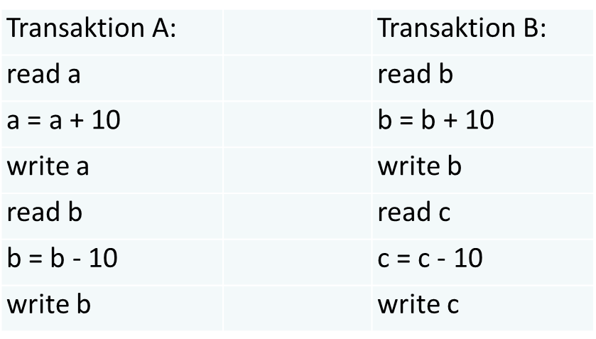
Beispiel
Ergebnis der seriellen Ausführung von Transaktion A und B:
a wird um 10 erhöht
b bleibt gleich
c wird um 10 vermindert

Slide 92
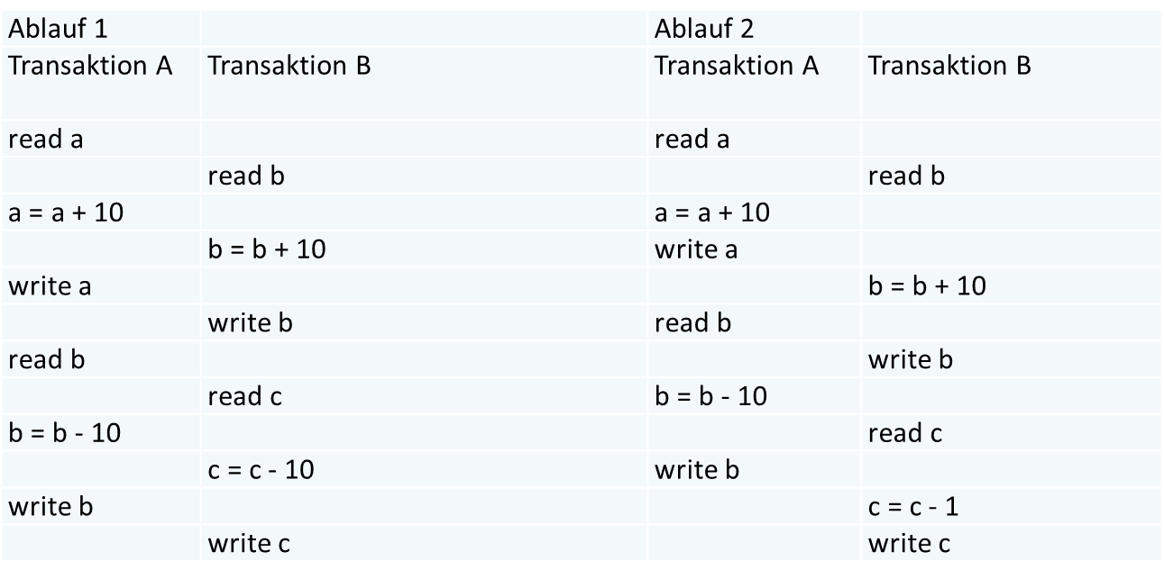
2 Schedules
Ablauf 1 ist serialisierbar, da derselbe Zustand wie bei Hintereinanderausführung erreicht wird.
Ablauf 2 ist nicht serialisierbar, da folgendes Ergebnis erreicht wird:
a = a + 10
b = b - 10
c = c - 10

Slide 93
Abhängigkeit von Transaktionen
Bei der Betrachtung der Serialisierbarkeit ist festzustellen, ob zwischen Transaktionen eine Abhängigkeit besteht. Eine Abhängigkeit zwischen zwei Transaktionen T_{i} und T_{j} liegt vor, wenn T_{i} vor T_{j} auf dasselbe Objekt zugegriffen hat und die Operationen der beiden Transaktionen nicht reihenfolgeunabhängig sind.
Eine Abhängigkeit liegt also dann vor, wenn eine der beiden Operationen auf dasselbe Datenobjekt eine Schreiboperation ist.

Slide 94
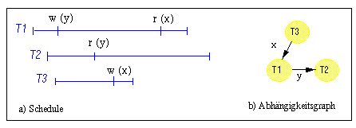
Schedule und Wartegraph
T2 und T3 sind in keinem Abhängigkeitsverhältnis, da sie auf verschiedene Datenobjekte zugreifen. Zwischen T1 und T3 besteht wegen x eine Abhängigkeit, ebenso zwischen T2 und T1 wegen y.
Der Schedule ist genau dann serialisierbar, wenn der Abhängigkeitsgraph azyklisch ist.
Serialisierungsreihenfolge: T3 < T1 < T2
Bewertung dieser Methode: üblicherweise kann erst nachträglich die Serialisierbarkeit von Schedules geprüft werden.

Slide 95
Zwei Phasen Sperrprotokoll
Phase 1 jede Transaktion setzt die Sperren, die sie setzen kann und beginnt die von ihr gesperrten Datenobjekte zu bearbeiten.
Phase 2 sobald eine Transaktion ihre erste Sperre löst, darf sie keine neuen Sperren mehr setzen. Lediglich die bereits gesperrten Objekte werden weiter verarbeitet und die gesetzten Sperren nach und nach gelöst.
Gehorchen alle Transaktionen eines DBMS dem2-Phasen-Sperrprotokoll, so ist jede Ausführung jeder Menge parallel arbeitender Transaktionen serialisierbar.
Serialisierbarkeit bedeutet die Lösung des Isolationsproblems der ACID Forderung.

Slide 96
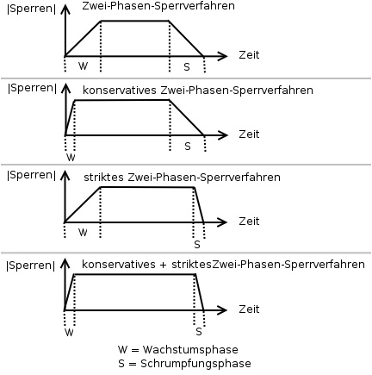
2PL
Konservatives 2-Phasen-Sperrprotokoll (Preclaiming) bei welchem zu Beginn der Transaktion alle benötigten Sperren auf einmal gesetzt werden. Dies verhindert in jedem Fall Deadlocks, führt aber auch zu einem hohen Verlust an Parallelität, da eine Transaktion ihre erste Operation erst dann ausführen kann, wenn sie alle Sperren erhalten hat. Weiterhin muss im Voraus bekannt sein, welche Sperren von der Transaktion benötigt werden. Aus diesem Grund wird diese Variante in der Praxis kaum eingesetzt. Es kann bei dieser Variante bereits vor Ende der Transaktion mit der Freigabe gesperrter Objekte begonnen werden.
Striktes 2-Phasen-Sperrprotokoll, bei welchem alle gesetzten Sperren erst am Ende der Transaktion (nach der letzten Operation) freigegeben werden. Dieses Vorgehen verhindert den Schneeballeffekt, also das kaskadierende Zurücksetzen von sich gegenseitig beeinflussenden Transaktionen. Der Nachteil ist, dass Sperren häufig viel länger gehalten werden als nötig und sich somit die Wartezeit von blockierten Transaktionen verlängert

Slide 97
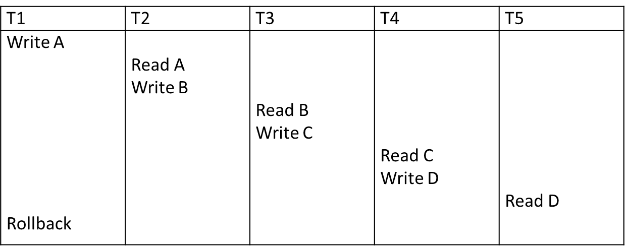
Kaskadierendes Zurücksetzen
Das strikte 2-Phasensperrprotokoll verhindert das kaskadierende Zurücksetzen.
Durch das Rollback von T1 muss, da A in T2 gelesen wird, auch die Transaktion T2 zurückgenommen werden. Da T3 von T2 und alle folgenden Transaktionen von der jeweilig vorhergehenden Transaktion abhängig sind, müssen alle zurückgerollt werden.

Slide 98
Kaskadierendes Zurücksetzen
Übung: simulieren Sie den oben angeführten Schedule in Oracle

Slide 99
Zulassen von Deadlocks
Manche Situationen treten in der Realität nur sehr selten auf – beispielsweise ein Deadlock. Wie groß ist der vertretbare Aufwand das Problem vorab zu lösen. Sollte nicht vielmehr in dieser Situation das Problem zugelassen werden und dann eine Problemlösung angestrebt werden?

Slide 100
Rücksetzen von Transaktionen - Zeitmarkenverfahren
Die Grundidee dabei ist, dass jede Transaktion einen Zeitstempel (timestamp) zur eindeutigen Identifikation erhält. Diese Zeitmarke ist als Transaktions-Startzeitpunkt zu betrachten.
Konflikte werden durch einen Neustart einer im Konflikt befindlichen Transaktion gelöst.
Ein Konflikt tritt auf, falls eine 'ältere' Transaktion eine Leseanforderung auf ein Datenobjekt absetzt, das bereits von einer 'jüngeren' Transaktion verändert wurde oder falls eine 'ältere' Transaktion eine Updateanforderung auf ein Datenobjekt absetzt, das bereits von einer 'jüngeren' Transaktion gelesen oder verändert wurde.
Es wird die 'jüngere' Transaktion zurückgenommen und zu einem späteren Zeitpunkt neu angesetzt. Dazu ist es erforderlich, dass jede Transaktion eine eindeutige Zeitmarke erhält. Diese Zeitmarke wird auch bei einem späteren Versuch wieder verwendet. Jede Transaktion bekommt also nur einmal eine Zeitmarke.

Slide 101
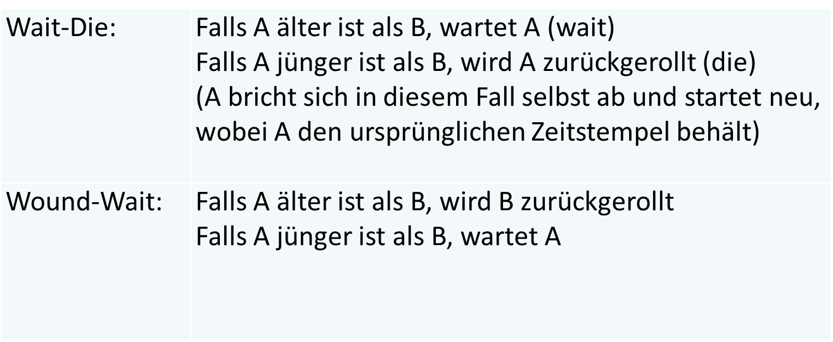
Transaction retry

Slide 102
Transaction retry
Fordert eine Transaktion eine Sperre an, die von einer jüngeren gehalten wird, so wartet die ältere bis die Sperre von der jüngeren freigegeben wird.
Fordert eine Transaktion eine Sperre an, die von einer älteren gehalten wird, so bricht sie sich selber ab (genauer: sie startet neu, allerdings behält sie ihren alten Zeitstempel bei, um so „älter“ zu wirken und ihre Chancen zu erhöhen, diesmal komplett durchlaufen zu können)
Aus https://www.ifis.uni-luebeck.de/~moeller/Lectures/SoSe-15/Datenbanken/09-Transaktionsmanagement.pdf

Slide 103
Transaction retry
Fordert eine Transaktion eine Sperre an, die von einer jüngeren gehalten wird, so wird die jüngere abgebrochen (genauer: neu gestartet) und die ältere bekommt die Sperre zugewiesen.
Fordert eine Transaktion eine Sperre an, die von einer älteren gehalten wird, so wartet sie, bis die Sperre von der älteren wieder freigegeben wird.

Slide 104
Wait – Die Beispiel

Slide 105
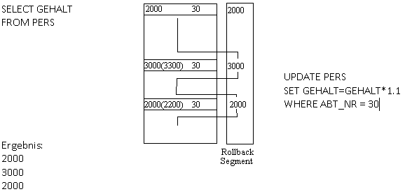
Read Consistency in Oracle
Garantiert, dass alle Daten, die durch ein einzelnes Query geliefert werden von 1 bestimmten Zeitpunkt stammen – dem Zeitpunkt, zu dem die Query gestartet wurde.
In Oracle wird das Problem gelöst, indem zum Lesen die Rollbacksegmente verwendet werden, in denen der frühere Zustand aller veränderten Daten gespeichert ist. Dabei wird eine SCN (system change number) verwendet. Für einen Lesevorgang wird die aktuelle SCN festgestellt. Nur Blocks mit dieser Nummer werden direkt gelesen. Blocks mit einer jüngeren SCN werden aus dem Rollback Segment gelesen.

Slide 106
Read Consistency in Oracle
Statement Level Read Consistency
Garantiert, dass alle Daten, die durch ein einzelnes Query von 1 bestimmten Zeitpunkt zur Verfügung gestellt werden – dem Zeitpunkt, zu dem das Query gestartet wurde.
Transaction Level Read Consistency
Ist eine Option der Oracle Datenbank. Wenn eine Transaktion im serializable mode läuft, dann werden die Daten genommen, die zum Startzeitpunkt der Transaktion aktuell waren

Slide 107
Isolation
Die nebenläufige Ausführung von Transaktionen kann zu Problemen führen, die aus der gegenseitigen Beeinflussung resultiert.
Isolation ist die Trennung von Transaktionen in der Art, dass eine gerade laufende Transaktion nicht von einer parallel laufenden Transaktion in einen undefinierten Zustand gebracht werden kann („Stärke“ des Isolationsgrades von ACID)
ANSI – SQL – 99 unterscheidet 4 Isolationsebenen:

Slide 108
Isolation Level I
Read Uncommitted Änderungen aus anderen Transaktionen sind sofort sichtbar, auch wenn diese noch nicht committed sind.
Read Committed Änderungen einer parallel ablaufenden Transaktion sind erst nach einem commit sichtbar – d.h. ,dass Transaktionen vor Daten geschützt sind, die am Ende einer anderen Transaktion nicht übernommen werden. Default - Einstellung vieler DBMS.
https://docs.oracle.com/cd/E11882_01/server.112/e40540/consist.htm#CNCPT1320

Slide 109
Isolation Level II
Repeatable Read garantiert, dass wiederholte Leseoperationen mit den gleichen Parametern auch die selben Ergebnisse haben. Üblicherweise wird dies sichergestellt, indem eine Transaktion nur Daten sieht, die vor ihrem Startzeitpunkt vorhanden waren. Eine parallele Änderung führt somit auch nach commit nicht zu Inkonsistenzen während einer Transaktion.
Serializable garantiert, dass die Wirkung parallel ablaufender Transaktionen exakt die selbe ist wie sie die entsprechenden Transaktionen zeigen würden, liefen sie nacheinander in Folge ab.

Slide 110
Isolation Level III
„Einstellung“ von weniger anspruchsvollen Isolationsstufen dient zur Erhöhung des Grades der Parallelität, gefährdet aber bei fehlerhafter Verwendung die physische Konsistenz der Transaktionen möglicherweise erheblich.
set transaction
[read only]
[isolation level
Stufe 1, 2, 3 oder 4

Slide 111
Anomalien
Folgende Anomalien werden unterschieden:
Lost Update
Dirty Read
Non – Repeatable – Read
Phantom Read

Slide 112
Non Repeatable Read
Transaktionsanfang
Selektiere alle Benutzernamen mit weniger als fünf erfassten Artikeln (Aktion 1a)
Gib die Liste der faulen Benutzer aus
Selektiere alle Benutzerdatensätze mit weniger als fünf erfassten Artikeln (Aktion 1b)
Gib für diese Benutzer eine genauere Aufschlüsselung aus (Alter des Kontos, genaue Anzahl der Artikel usw.)
Transaktionsende
Gleichzeitig könnte die folgende Transaktion Bestandteil der bei Erfassung eines neuen Artikels ablaufenden Operationen sein:
Transaktionsanfang
Füge neuen Artikel ein (Aktion 2a)
Erhöhe Anzahl der erfassten Artikel des erfassenden Benutzers (Aktion 2b)
Transaktionsende
Quelle: Wikipedia

Slide 113
Non Repeatable Read
SET TRANSACTION ISOLATION LEVEL READ COMMITTED
BEGIN TRANSACTION
IF EXISTS(
SELECT 1
FROM Theatre.AvailableSeats
WHERE seat = 'B23')
BEGIN
-- imagine a concurrent transaction
-- sells seat B23 here and removes the record
-- from table Theatre.AvailableSeats
-- then no rows are returned here:
SELECT price
FROM Theatre.AvailableSeats
WHERE seat = 'B23‘
-- and zero rows are affected here:
DELETE FROM Theatre.AvailableSeats
WHERE seat = 'B23'
END
COMMIT

Slide 114
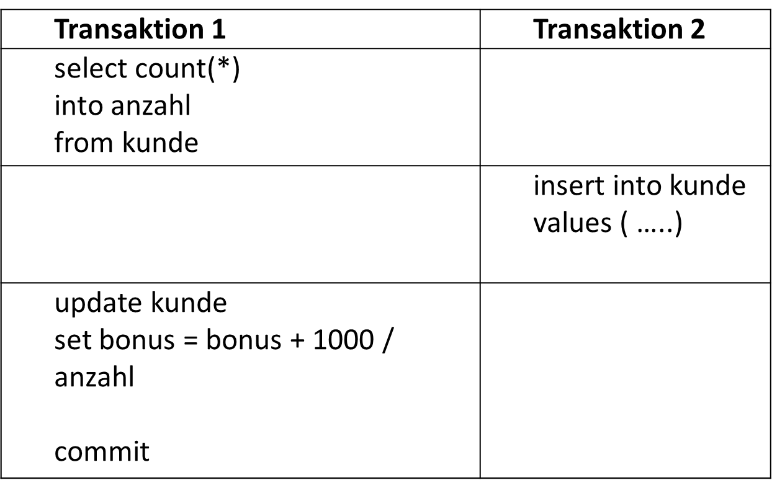
Phantom Read

Slide 115
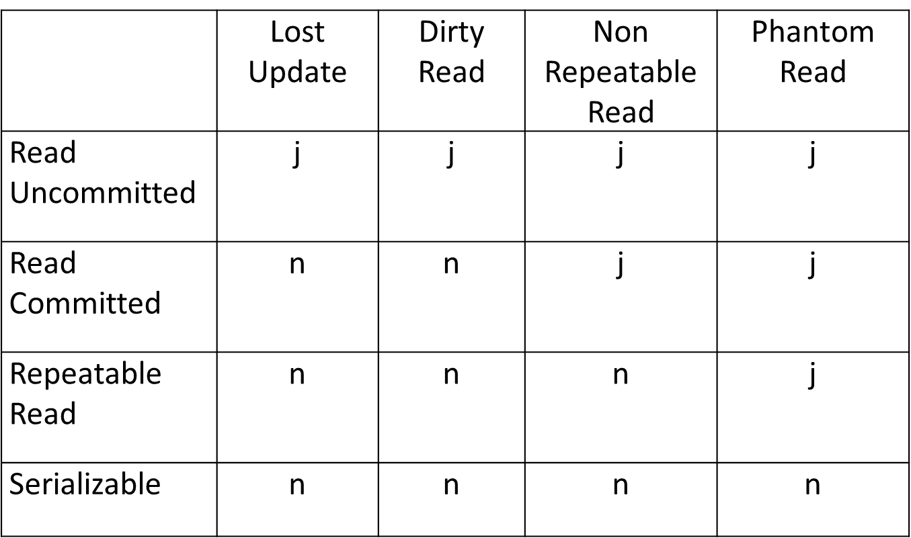
Isolation Level - Synchronisationsproblem

Slide 116
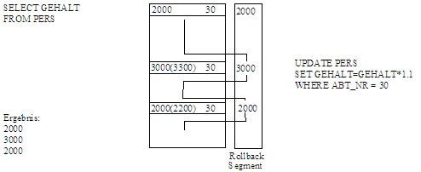
Dirty Read in Oracle

Slide 117
set transaction isolation level { read committed | serializable | read only }; Dieses Kommando hat nur für die unmittelbar folgende Transaktion Gültigkeit.
alter session set isolation_level { read commited | serializable | read only };

Slide 118
Serializable Transactions

Slide 119
Beispiel Serializable Transaction
Für den Beschäftigten mit empno = 6789 gilt sal = 1234

Slide 120
Serializable Transactions

Slide 121
Recovery

Slide 122
Recovery
Bezeichnet alle Maßnahmen zur Wiederherstellung verlorengegangener Datenbestände. Es umfasst insbesondere die Datensicherung zur Vorbeugung sowie das Wiederherstellen eines konsistenten DB-Zustandes im Fehlerfall.
Mit Hilfe von Recovery-Methoden kann eine DB, die durch einen Fehler in einen inkonsistenten Zustand geraten ist, wieder in einen konsistenten Zustand gebracht werden. (Transaktion entspricht „Unit of Recovery“)

Slide 123
Fehlerarten
Systemfehler: betreffen alle aktiven Transaktionen, zerstören aber die Datenbank nicht physisch (z.B. Stromausfall).
Mediumfehler: DB ist teilweise physisch zerstört (z.B. Head Crash)
Transaktionsfehler: Fehler im Benutzerprogramm, Deadlock, Integritätsverletzung. Ein Recovery ist durch Rücksetzen einer oder mehrerer Transaktionen möglich.

Slide 124
Basisoperationen der Wiederherstellung
UNDO macht alle bereits ausgeführten Änderungen einer Transaktion rückgängig und stellt damit den konsistenten Zustand wieder her.
REDO dient zum Wiederholen der Operationen einer bereits abgeschlossenen Transaktion und führt damit zum neuen, wiederum konsistenten Zustand der Datenbank.

Slide 125
Behandlungsmöglichkeiten
Transaktions – UNDO nach einem Transaktionsfehler wird diese Transaktion isoliert zurückgesetzt.
Partielles REDO nach einem Systemfehler werden die noch nicht in die DB eingebrachten Änderungen erfolgreich abgeschlossener Transaktionen wiederholt.
Globales UNDO nach einem Systemfehler werden die Änderungen der zum Fehlerzeitpunkt noch aktiven Transaktionen rückgängig gemacht.
Globales REDO nach einem Mediumfehler muss das Backup eingespielt werden und es müssen alle Transaktionen, die seit dem Zeitpunkt der Backup – Erstellung erfolgreich abgeschlossen worden sind, nachvollzogen werden.

Slide 126
Behandlung von Systemfehlern
Bei den Systemfehlern geht der Inhalt des Hauptspeichers verloren und damit auch alle DB-Puffer. Eine Transaktion, die zu diesem Zeitpunkt aktiv war und noch nicht 'commited' worden ist, kann daher nicht erfolgreich beendet werden und muss beim Neustart des Systems rückgängig gemacht werden. Es kann auch sein, dass Transaktionen, die schon 'commited' worden sind, wiederholt werden müssen, da deren Werte physikalisch noch nicht auf die Datenbank übertragen wurden.
Frage: Wie weiß das System zum Zeitpunkt des Neustarts, welche Transaktionen rückgängig gemacht werden müssen und welche Transaktionen wiederholt werden müssen?

Slide 127
Checkpoint
In bestimmten Zeitintervallen erstellt das System automatisch einen Chaeckpoint
Bei einem Checkpoint wird der Inhalt aller Datenbankpuffer physikalisch auf die Datenbank geschrieben. Ein spezieller Checkpoint-Datensatz wird in den physikalischen Logfile geschrieben. Er beinhaltet eine Liste all jener Transaktionen, welche zur Zeit des Checkpoints aktiv waren.

Slide 128
Beispiel
Tf .. Fehlerzeitpunkt
Tc .. Checkpoint - Zeitpunkt

Slide 129
Beispiel
Bei einem Neustart führt das System folgende Recovery-Prozedur durch:
1. Starte mit 2 Transaktionslisten, der UNDO-Liste und der REDO-Liste. Setze die UNDO-Liste gleich der Liste aller Transaktionen aus dem letzten Checkpoint Datensatz, d.h. alle Transaktionen, die zum letzten Checkpoint Zeitpunkt aktiv waren (T2,T3). Setze die REDO-Liste gleich der leeren Liste.
2. Suche im Log-File nach vorwärts, beginnend beim Checkpoint Datensatz.
3. Falls ein 'BEGIN TRANSACTION' Eintrag im Log-File für eine Transaktion T gefunden wird, dann füge diese Transaktion T in der UNDO-Liste an (T4,T5).
4. Falls ein 'COMMIT' Eintrag im Log-File für die Transaktion T gefunden wird, übertrage die Transaktion T von der UNDO-Liste auch in die REDO-Liste (T2,T4).
5. Wenn das Ende des Log-Files erreicht wurde, dann beinhaltet die UNDO-Liste die Transaktionen T2,T3,T4,T5 und die REDO-Liste die Transaktionen T2 und T4.
6. Nun arbeitet das System den Log-File in rückwärtiger Richtung durch, wobei die Transaktionen in der UNDO-Liste rückgängig gemacht werden und die Transaktionen in der REDO-Liste werden im nächsten Vorwärtsdurchgang wiederholt.

Slide 130
Behandlung von Mediumfehlern
Ein Mediumfehlern verursacht eine physikalische Zerstörung eines bestimmten Teils der Datenbank.
Recovery von einem solchen Fehler basiert auf dem Zurücksichern (Reloading) der Datenbank von einer Backup Copy. Anschließend wird der Log-File (Archivteil und aktiver Teil) verwendet, um alle Transaktionen zu wiederholen, welche seit dem letzten Backup fertiggestellt wurden. Es ist nicht nötig, Transaktionen rückgängig zu machen, weil mit dem Rücksichern alle Transaktionen danach verlorengegangen sind.
Um einen Mediumfehler zu korrigieren, sind also Utilities notwendig, um ein Backup der Datenbank durchführen zu können.

Slide 131
ENDE

